Slide 1
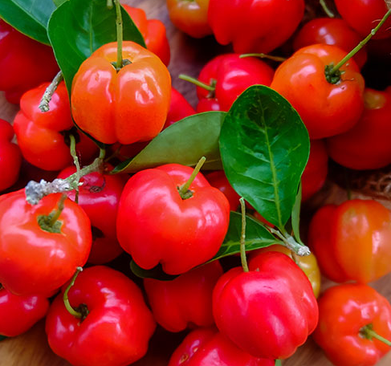
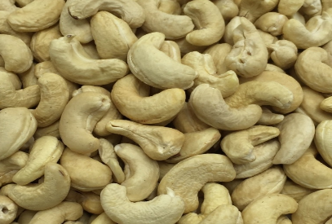
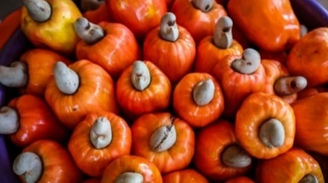
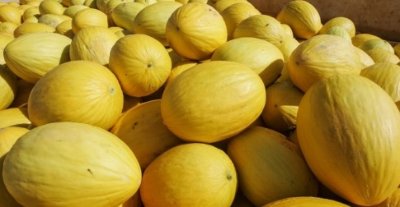
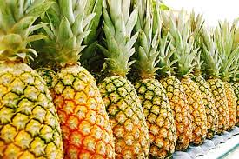

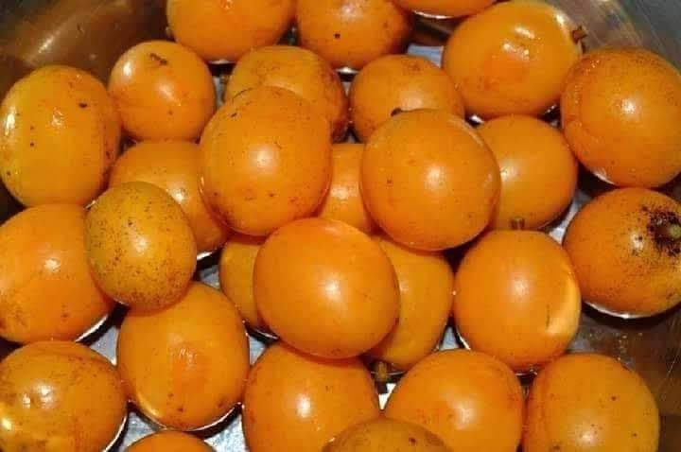
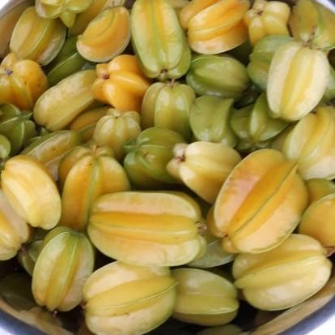
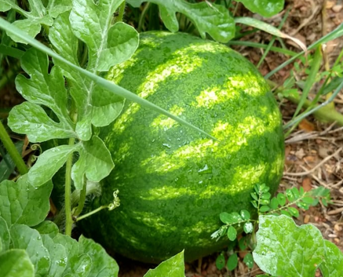
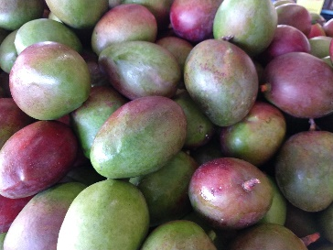
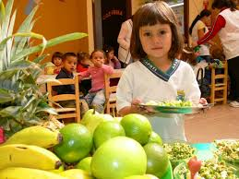
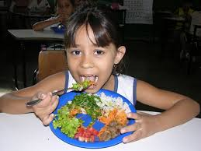


Slide 2

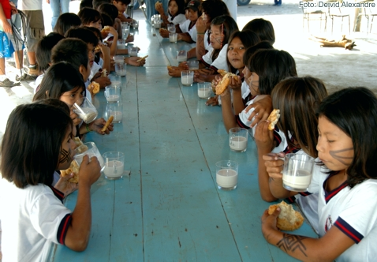
Programa Nacional de Alimentação Escolar (PNAE/FNDE/MEC)
Aquisição de Gêneros Alimentícios diretamente da Agricultura Familiar para o PNAE.
Lei Federal nº 11.947/2009
Lei Federal nº 13.987/2020
Resolução FNDE nº 06/2020
Resolução FNDE nº 02/2020
Resolução FNDE nº 20/2020
Resolução FNDE nº 21/2021
Lei de Licitação (contratos)

Slide 3
AQUISIÇÃO DE ALIMENTOS DA AGRICULTURA FAMILIAR

Slide 4
AQUISIÇÃO DE ALIMENTOS DA AGRICULTURA FAMILIAR

Slide 5
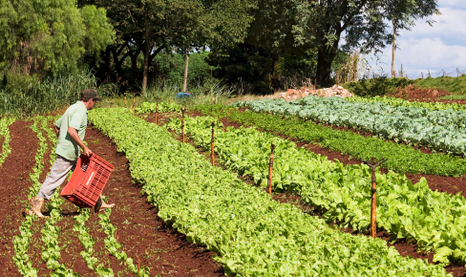
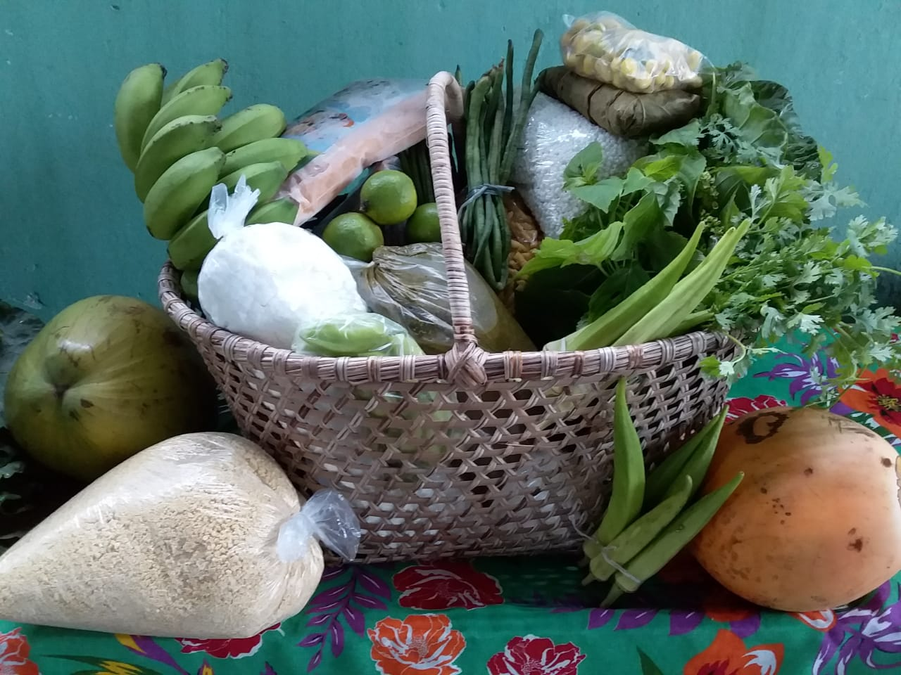
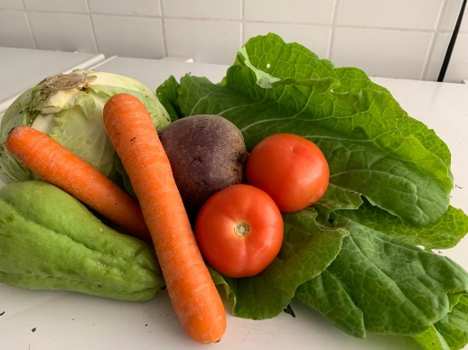
AQUISIÇÃO DE ALIMENTOS DA AGRICULTURA FAMILIAR
ART. 14. DA LEI FEDERAL Nº 11.947, DE 16/06/2009.
No mínimo, 30% dos recursos repassados pelo FNDE, no âmbito do PNAE, devem ser empregados na aquisição de gêneros alimentícios oriundos diretamente da Agricultura Familiar para alimentação escolar.

Slide 6
AQUISIÇÃO DE ALIMENTOS DA AGRICULTURA FAMILIAR
Incentivo para a aquisição de alimentos diversificados, seguros, sazonais, que respeitem a cultura, as tradições e os hábitos alimentares locais.
ALIMENTAÇÃO SAUDÁVEL E ADEQUADA
Processo de aquisição facilitado, geração de emprego e renda, desenvolvimento local e regional.
APOIO AO DESENVOLVIMENTO SUSTENTÁVEL

Slide 7
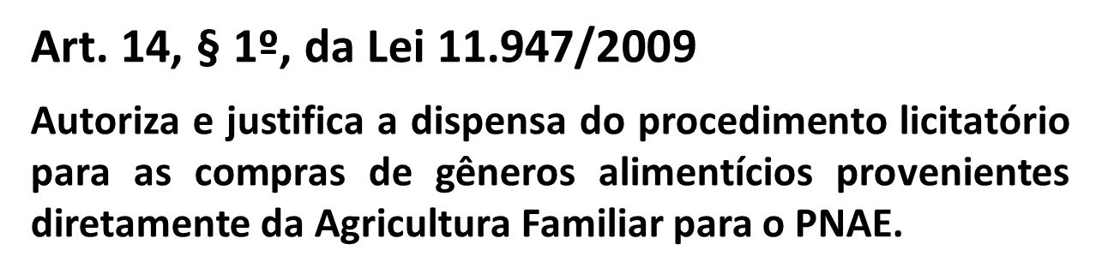
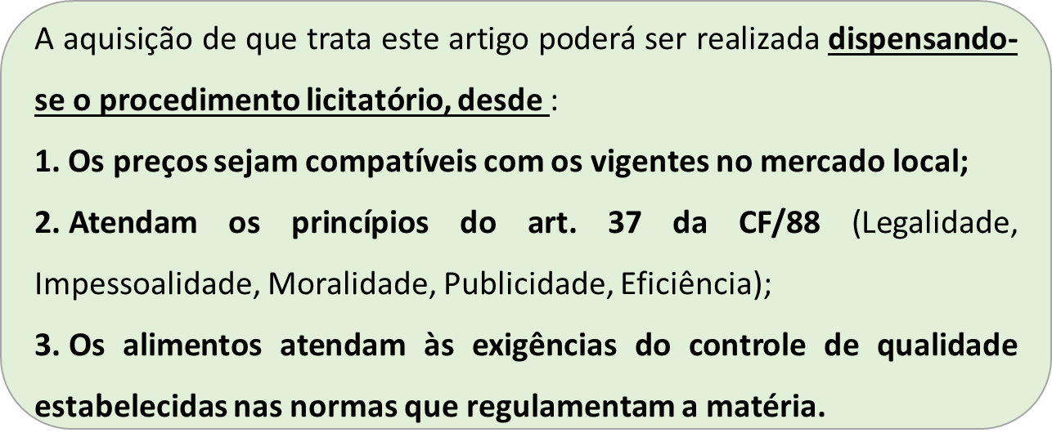
AQUISIÇÃO DE ALIMENTOS DA AGRICULTURA FAMILIAR

Slide 8
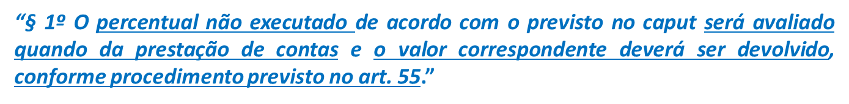
AQUISIÇÃO DE ALIMENTOS DA AGRICULTURA FAMILIAR
Art. 29 ao 39 da RESOLUÇÃO CD/FNDE Nº 06 , de 08/05/2020.
“Art. 29 Do total dos recursos financeiros repassados pelo FNDE no âmbito do PNAE, no mínimo 30% (trinta por cento) deve ser utilizado na aquisição de gêneros alimentícios diretamente da Agricultura Familiar e do Empreendedor Familiar Rural ou suas organizações, priorizando os assentamentos da reforma agrária, as comunidades tradicionais indígenas e comunidades quilombolas, conforme o art. 14, da Lei nº 11.947/2009.”
§ 2º O cumprimento do percentual previsto no caput deste artigo pode ser dispensado pelo FNDE quando presente uma das seguintes circunstâncias, desde que comprovada pela EEx na prestação de contas:
I – a impossibilidade de emissão do documento fiscal correspondente;
II – a inviabilidade de fornecimento regular e constante dos gêneros alimentícios, desde que respeitada a sazonalidade dos produtos;
III – as condições higiênico-sanitárias inadequadas, isto é, que estejam em desacordo com o disposto no art. 40 desta Resolução.”

Slide 9
AQUISIÇÃO DE ALIMENTOS DA AGRICULTURA FAMILIAR
Art. 29 ao 39 da RESOLUÇÃO CD/FNDE Nº 06 , de 08/05/2020.
Art. 30 (...)
“§ 1º Quando a EEx optar pela dispensa do procedimento licitatório, nos termos do art. 14, § 1º da Lei nº 11.947/2009, a aquisição será feita mediante prévia chamada pública. “
“§ 2º Considera-se chamada pública o procedimento administrativo voltado à seleção de proposta específica para aquisição de gêneros alimentícios provenientes da Agricultura Familiar e/ou Empreendedores Familiares Rurais ou suas organizações. ”
Modelo de Edital de Chamada Pública – Anexo VI da RESOLUÇÃO FNDE nº 06/2020.

Slide 10

AQUISIÇÃO DE ALIMENTOS DA AGRICULTURA FAMILIAR
É um procedimento administrativo simplificado que permite dispensar o procedimento licitatório tradicional, desde que respeitando o que determina do § 1° do art. 14 da Lei nº 11.947/2009, não é uma modalidade de licitação;
TCU : É um instrumento firmado no âmbito das estratégias de compras públicas sustentáveis, que assegura o cumprimento dos princípios constitucionais da legalidade e da eficiência, ao passo que possibilita a veiculação de diretrizes governamentais importantes, relacionadas ao desenvolvimento sustentável, ao apoio à inclusão social e produtiva local e à promoção da segurança alimentar e nutricional.

Slide 11


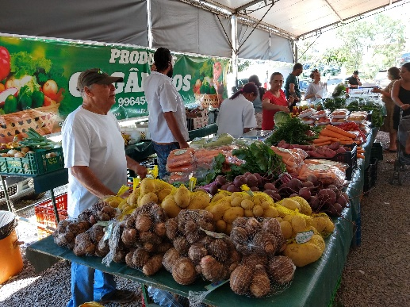
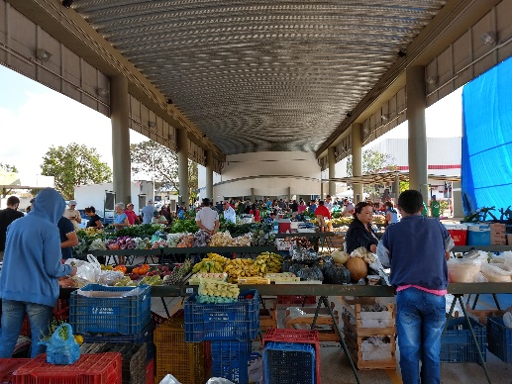
AQUISIÇÃO DE ALIMENTOS DA AGRICULTURA FAMILIAR
VANTAGENS DA CHAMADA PÚBLICA:
Prioridade para a aquisição da produção local;
Não há disputa de preços entre organizações da agricultura familiar;
Segurança para o gestor e para o agricultor.

Slide 12
AQUISIÇÃO DE ALIMENTOS DA AGRICULTURA FAMILIAR
Lei nº 11.326, de 24 de julho de 2006. Estabelece as diretrizes para a formulação da Política Nacional da Agricultura Familiar e Empreendimentos Familiares Rurais, regulamentada Decreto nº 9.064/2017 e Decreto nº 10.688/2021). Identificação com Declaração de Aptidão ao Pronaf – DAP.
Portaria SAF/MAPA nº 242, de 08/11/2021 em vigor 31/12/2021 – CAF.
Resolução FNDE nº 06/2020, art. 34, os proponentes podem apresentar projetos de venda como:
I – grupo formal: organização produtiva detentora de Declaração de Aptidão ao PRONAF – DAP Jurídica;
II – grupo informal: agricultores familiares, detentores de DAP Física, organizados em grupos;
III – fornecedor individual: detentor de DAP Física.

Slide 13

AQUISIÇÃO DE ALIMENTOS DA AGRICULTURA FAMILIAR
1. VERIFICAÇÃO DO ORÇAMENTO
2. ARTICULAÇÃO COM OS ATORES SOCIAIS
3. ELABORAÇÃO DO CARDÁPIO ESCOLAR
4. DEFINIÇÃO DOS PREÇOS DE AQUISIÇÃO
5. ELABORAÇÃO DO EDITAL DE CHAMADA PÚBLICA
6. ELABORAÇÃO DO PROJETO DE VENDA
7. RECEPÇÃO E SELEÇÃO DOS PROJETOS DE VENDA
8. APRESENTAÇÃO DE AMOSTRA PARA CONTROLE DE QUALIDADE
9. CONTRATO COM OS FORNECEDORES DA AGRICULTURA FAMILIAR
10. TERMO DE RECEBIMENTO E PAGAMENTO DOS AGRICULTORES FAMILIARES

Slide 14



AQUISIÇÃO DE ALIMENTOS DA AGRICULTURA FAMILIAR
Identificar o valor repassado pelo FNDE: Censo Escolar do ano anterior planejado;
Definir o percentual de compra da agricultura familiar a ser efetuado;
Cálculo do mínimo de 30% - valor repassado no ano civil (normal + extras);
Valor reprogramado?
Será para todas as escolas?
Por qual período? Todos os meses?
Haverá orgânicos?
A EEx investe recursos próprios?

Slide 15

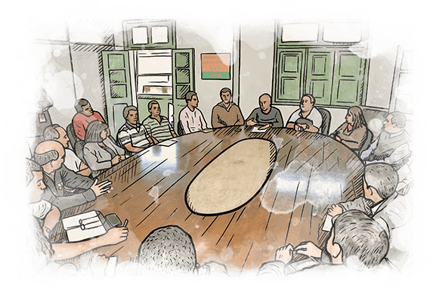
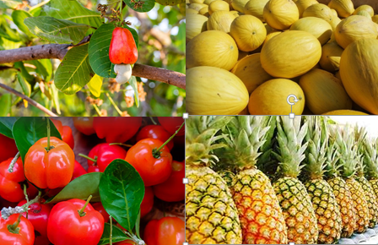
AQUISIÇÃO DE ALIMENTOS DA AGRICULTURA FAMILIAR
Conhecer a demanda do PNAE x oferta da Agricultura Familiar;
Sindicatos e/ou Confederações da Agricultura Familiar;
Entidades de Assistência Técnica e Extensão Rural (ATER);
Entidades apoiadoras - ONGs, Universidades, etc.
Mapeamento dos produtos da Agricultura Familiar

Slide 16
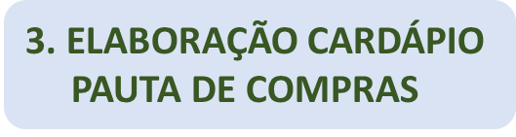
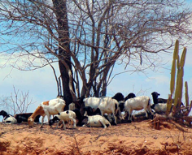
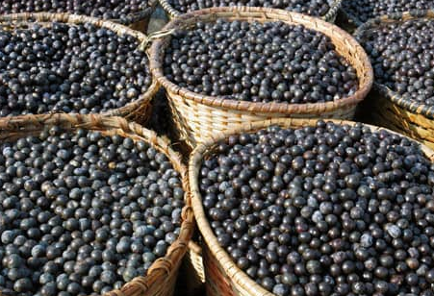
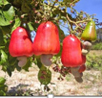
AQUISIÇÃO DE ALIMENTOS DA AGRICULTURA FAMILIAR
Deve ser elaborado pelo nutricionista Responsável Técnico do Pnae, e seguir a limitação de oferta de alimentos conforme a Resolução FNDE nº 06/2020.
A compra de alimentos processados da AF ?

Slide 17
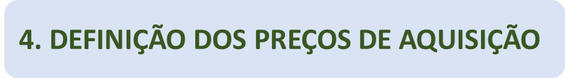
AQUISIÇÃO DE ALIMENTOS DA AGRICULTURA FAMILIAR
Modelo – Pesquisa de preço – Anexo V da Resolução FNDE nº 06/2020
É realizada pela EEx. em, no mínimo, 3 mercados em âmbito local, priorizando a feira do produtor da agricultura familiar.
Na pesquisa de preços acrescer os insumos exigidos no edital, tais como frete, embalagens, encargos etc. O preço médio apurado é o preço de aquisição.
Os preços de aquisição deverão ser publicados no edital da chamada pública, e serão os preços pagos ao agricultor familiar pela venda dos gêneros alimentícios.
Orgânicos: Na impossibilidade de realizar pesquisa de preços de produtos agroecológicos ou orgânicos, a EEx. poderá acrescer os preços em até 30% em relação aos preços estabelecidos para os produtos convencionais.
Essa possibilidade deve estar expressa no edital de chamada pública.

Slide 18
AQUISIÇÃO DE ALIMENTOS DA AGRICULTURA FAMILIAR
Em jornais de circulação local, em murais em local público de ampla circulação;
Em endereço eletrônico na internet da EEx;
Divulgar para organizações locais da AF;
Entidades de ATER do município ou do estado;
Se necessário, jornal de circulação regional, estadual, ou nacional e em rádios locais.
E-mail do MAPA pnae.saf@agricultura.gov.br;
E-mail para Ministério da Cidadania paacomprainstitucional@cidadania.gov.br.
Os editais das Chamadas Públicas deverão permanecer abertos para recebimento dos projetos de venda por um período mínimo de 20 dias corridos.

Slide 19

AQUISIÇÃO DE ALIMENTOS DA AGRICULTURA FAMILIAR
Modelo de Projeto de Venda – Anexo VII da Resolução FNDE nº 06/2020
Resolução FNDE nº 21, de 16/11/2021
Valor do projeto de venda:
O limite individual de venda, no máximo, R$ 40.000,00 (vinte mil reais), por DAP Familiar/ano/Entidade Executora.
Grupos formais - o valor máximo - multiplica-se o número de agricultores familiares, munidos de DAP Familiar (inscritos na DAP Jurídica) pelo limite individual de comercialização.
( VMC = NAF x R$ 40.000,00)
Limite por DAP – Unidade Familiar de Produção Agrária (UFPA);
Limite por ano – ano civil - jan_dez;
Limite é por Entidade Executora.
Quem controla o limite máximo de venda dos Agricultores Familiares:
Grupos formais : cooperativas e/ou associações
Grupos informais e agricultores individuais: Entidade Executora

Slide 20
AQUISIÇÃO DE ALIMENTOS DA AGRICULTURA FAMILIAR
Regiões Geográficas IBGE 2017
Realizar a seleção dos projetos de venda por grupo de prioridade:
1º Grupo de projetos de fornecedores locais;
2º Grupo de projetos de fornecedores de Região Geográfica Imediata;
3º Grupo de projetos de fornecedores da Região Geográfica Intermediária;
4º Grupo de projetos do estado;
5º Grupos de projetos do País.
APENAS quando as Entidades Executoras não obtiverem as quantidades necessárias de produtos oriundos de agricultores familiares locais, estas deverão ser complementadas com propostas de produtores das regiões geográficas imediatas, intermediárias, do estado e do país, nesta ordem de prioridade.

Slide 21
AQUISIÇÃO DE ALIMENTOS DA AGRICULTURA FAMILIAR
Em cada grupo de projeto observar:
1º Os assentamentos de reforma agrária, as comunidades tradicionais indígenas e as comunidades quilombolas, não havendo prioridade entre estes;
2º Os fornecedores de gêneros alimentícios certificados como orgânicos ou agroecológicos, segundo a Lei nº 10.831/2003;
3º Os Grupos Formais (DAP Jurídica) prioritários aos Grupos Informais (DAP Física);
Grupos Informais são prioritários aos Fornecedores Individuais (DAP Física);
Fornecedores Individuais sobre Cooperativas Centrais da Agricultura Familiar .

Slide 22





AQUISIÇÃO DE ALIMENTOS DA AGRICULTURA FAMILIAR
CRITÉRIOS → LOCAL → REGIÕES GEOGRÁFICAS
1ª Prioridade
2ª Prioridade
3ª Prioridade
4ª Prioridade
5ª Prioridade
Itens Pilha fornecedores locais
Pilha Região Geográfica Imediata
Pilha Região Geográfica Intermediária
Pilha Projetos do estado
Pilha Projetos do País
1ª itens de assentamentos de reforma agrária, as comunidades tradicionais indígenas;
2ª itens de projetos de produção orgânica;
3ª itens de projetos de grupo formal – grupo informal – fornecedor individual – centrais de cooperativas;
Itens locais

Slide 23
AQUISIÇÃO DE ALIMENTOS DA AGRICULTURA FAMILIAR
Verificar art. 40 ao 42 da Resolução CD/FNDE nº 06/2020, trata do controle de qualidade higiênico-sanitário;
A Entidade Executora poderá prever, para qualquer alimento que se fizer necessário, a apresentação de amostras dos produtos a serem adquiridos;
Este passo é particularmente relevante para produtos que necessitam de registro sanitário junto aos órgãos competentes;
A previsão de amostras deve constar do edital de chamada pública.

Slide 24
AQUISIÇÃO DE ALIMENTOS DA AGRICULTURA FAMILIAR
Regimento:
Lei nº 8.666/1993
Lei nº 14.133/2021
Modelo de Contrato – ANEXO VIII da Resolução FNDE Nº 06/2020.
Assinatura do Termo de Recebimento.
Obrigatória a emissão de nota fiscal, nota do produtor ou nota avulsa.

Slide 25
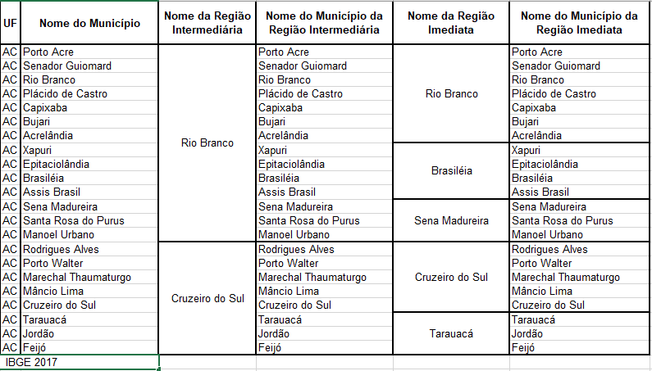
AQUISIÇÃO DE ALIMENTOS DA AGRICULTURA FAMILIAR
REGIÕES GEOGRÁFICAS – IBGE (2017) - Nota Técnica COSAN nº 1897361/2020
Regiões Geográficas Imediatas e Intermediárias
https://www.fnde.gov.br/index.php/programas/pnae/pnaeconsultas/regioes-ibge-pnae
Nome da Região Intermediária
Nome da Região Imediata

Slide 26
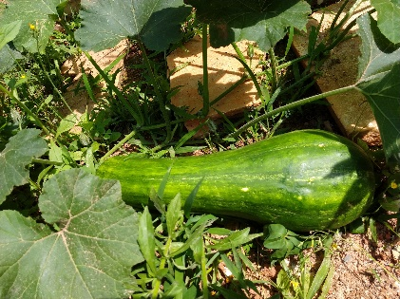
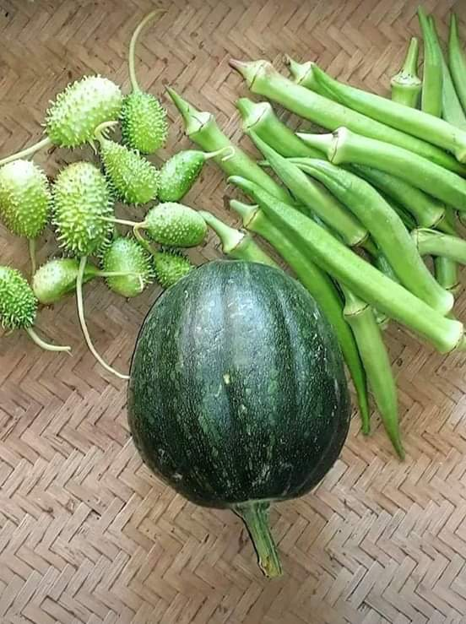
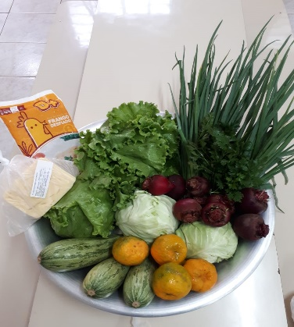

AQUISIÇÃO DE ALIMENTOS DA AGRICULTURA FAMILIAR
LEI DA ALIMENTAÇÃO ESCOLAR – LEI Nº 11.947/2009
“Art. 2º São diretrizes da alimentação escolar:
(....)
V - o apoio ao desenvolvimento sustentável, com incentivos para a aquisição de gêneros alimentícios diversificados, produzidos em âmbito local e preferencialmente pela agricultura familiar e pelos empreendedores familiares rurais, priorizando as comunidades tradicionais indígenas e de remanescentes de quilombos; (...)”

Slide 27
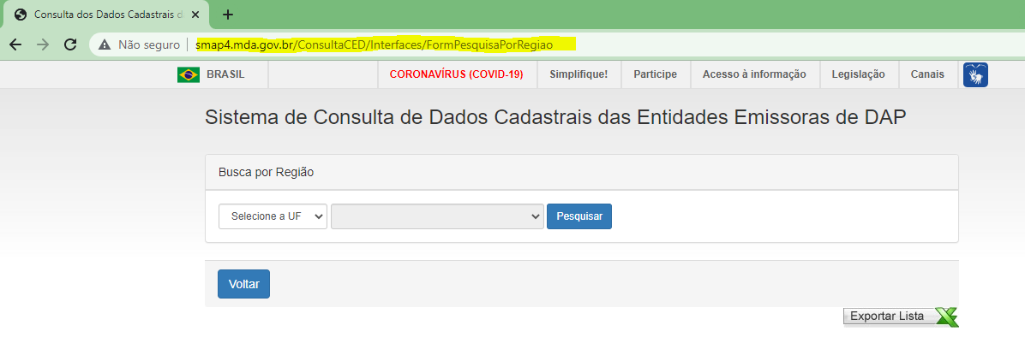
AQUISIÇÃO DE ALIMENTOS DA AGRICULTURA FAMILIAR
Art. 35 da Resolução CD/FNDE nº 06/2020:
§ 1º No caso de DAP Física - entende-se por local o município indicado na DAP;
§ 2º No caso de DAP Jurídica - entende-se por local o município onde houver a maior quantidade, em números absolutos, de DAPs Físicas registradas no extrato da DAP Jurídica.
Fonte: http://smap4.mda.gov.br/ConsultaCED/Interfaces/FormPesquisaPorRegiao

Slide 28
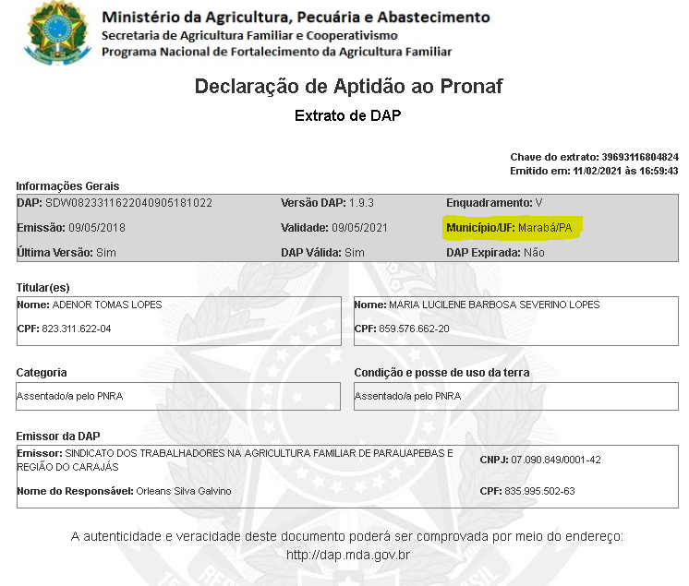
AQUISIÇÃO DE ALIMENTOS DA AGRICULTURA FAMILIAR
DAP FÍSICA
Município indicado na DAP: Marabá/PA
O detentor dessa DAP Física, quando concorrer em chamada pública, será considerado local em Marabá/PA.
Município UF: Marabá/PA

Slide 29
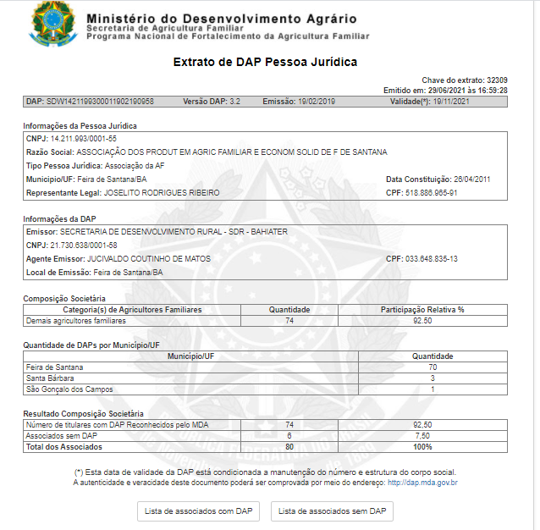
AQUISIÇÃO DE ALIMENTOS DA AGRICULTURA FAMILIAR
DAP JURÍDICA
Quantidade de DAP Física por município:
Feira de Santana: 70
Santa Bárbara: 3
São Gonçalo dos Campos: 1
Quando concorrer em chamada pública, o detentor dessa DAP Jurídica será considerado local apenas em Feira de Santana/BA, porque é onde está a maior quantidade de DAPs Físicas.
Quantidade de DAPs por Município/UF
Feira de Santana

Slide 30
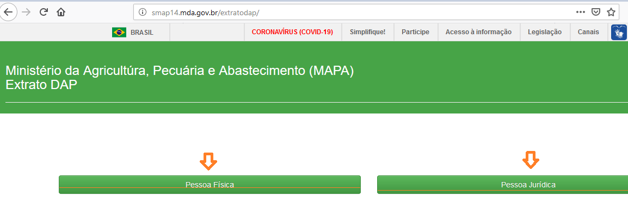
AQUISIÇÃO DE ALIMENTOS DA AGRICULTURA FAMILIAR
Site consulta DAP: http://smap14.mda.gov.br/extratodap/
Pessoa Física
Pessoa Jurídica
Esclarecimentos sobre DAP:
Secretaria de Agricultura Familiar e Cooperativismo (SAF) – MAPA
E-mail: atendimento.cocaf@agricultura.gov.br - Fone: COCAF – (61) 3276 4533

Slide 31
AQUISIÇÃO DE ALIMENTOS DA AGRICULTURA FAMILIAR
Pandemia → Lei nº 13.987/2020 → Resolução FNDE Nº 02/2020
Lei nº 13.987/2020 altera o art. 21 da Lei nº 11.947/2009:
“Art. 21-A. Durante o período de suspensão das aulas nas escolas públicas de educação básica em razão de situação de emergência ou calamidade pública, fica autorizada, em todo o território nacional, em caráter excepcional, a distribuição imediata aos pais ou responsáveis dos estudantes nelas matriculados, com acompanhamento pelo CAE, dos gêneros alimentícios adquiridos com recursos financeiros recebidos, nos termos desta Lei, à conta do Pnae.”
Resolução nº 02, de 09 de abril de 2020 regulamenta a Lei nº 13.987/2020
O FNDE manteve os repasses normalmente - 2 parcelas extras (dez/jan);
Utilizar os recursos do PNAE exclusivamente para garantir a alimentação dos estudantes da educação básica.

Slide 32
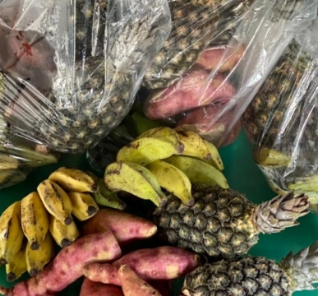
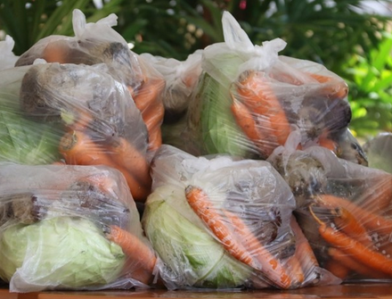
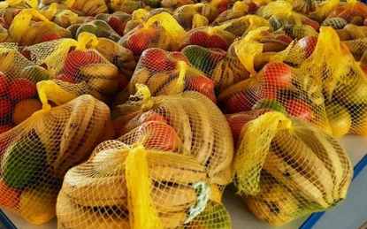
AQUISIÇÃO DE ALIMENTOS DA AGRICULTURA FAMILIAR
Pandemia → Lei nº 13.987/2020 → Resolução FNDE Nº 02/2020
Os gêneros alimentícios podem ser distribuídos em forma de kits, definidos pela equipe de nutrição local, ....;
A forma de distribuição dos kits deve garantir que não haja aglomerações;
É preciso seguir o que determina o art. 14 da Lei 11.947/2009 em relação à aquisição de gêneros alimentícios da agricultura familiar;
Os procedimentos para aquisição dos produtos podem ser realizados de maneira remota, não presencial, com ferramentas, modos e meios online.

Slide 33


DOCUMENTOS ORIENTADORES PERÍODO PANDEMIA
Site do FNDE > Acesso à Informação > Ações e Programas > Programas > PNAE > Manuais e Cartilhas - https://www.gov.br/fnde/pt-br/acesso-a-informacao/acoes-e-programas/programas/pnae/manuais-e-cartilhas
ORIENTAÇÕES PARA A EXECUÇÃO DO PNAE DURANTE A SITUAÇÃO DE EMERGÊNCIA DECORRENTE DA PANDEMIA DO CORONAVÍRUS (COVID-19)
RECOMENDAÇÕES PARA A EXECUÇÃO DO PROGRAMA NACIONAL DE ALIMENTAÇÃO ESCOLAR NO RETORNO PRESENCIAL ÀS AULAS DURANTE A PANDEMIA DA COVID-19: EDUCAÇÃO ALIMENTAR E NUTRICIONAL E SEGURANÇA DOS ALIMENTOS

Slide 34
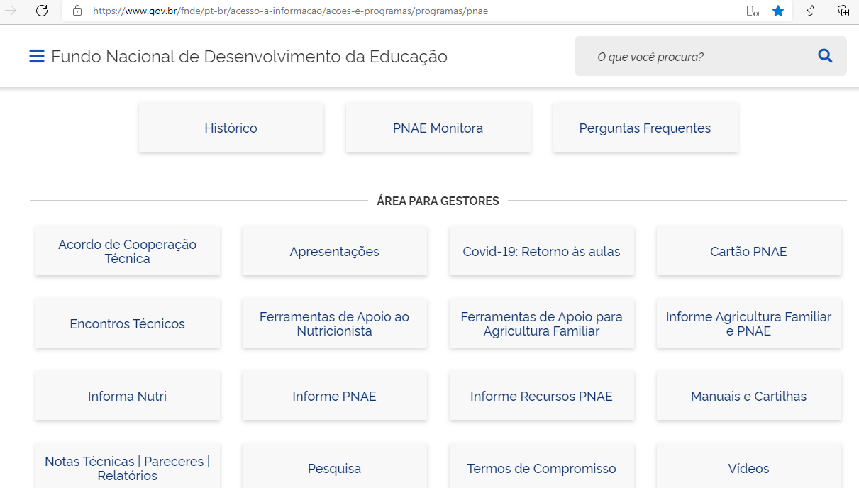
Material de Apoio - Site FNDE - https://www.gov.br/fnde/pt-br/
Site do FNDE > Acesso à Informação > Ações e Programas > Programas > PNAE
Perguntas Frequentes
Apresentações
Ferramentas de Apoio para Agricultura Familiar
Informe Agricultura Familiar e PNAE
Manuais e Cartilhas
Notas Técnicas Pareceres Relatórios

Slide 35
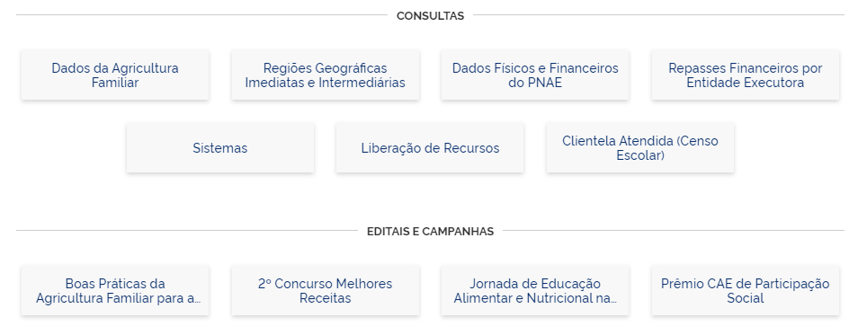
Material de Apoio - Site FNDE - https://www.gov.br/fnde/pt-br/
Site do FNDE > Acesso à Informação > Ações e Programas > Programas > PNAE > Regiões Geográficas Imediatas e Intermediárias
Regiões Geográficas Imediatas e Intermediárias

Slide 36
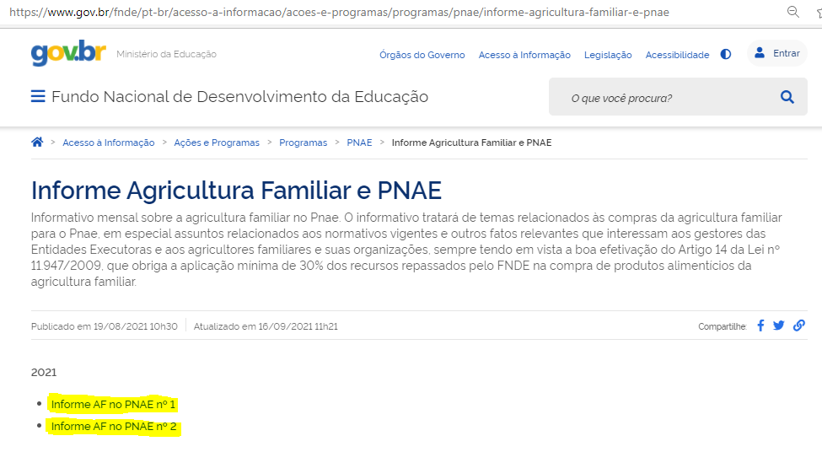
Material de Apoio - Site FNDE - https://www.gov.br/fnde/pt-br/
Site do FNDE > Acesso à Informação > Ações e Programas > Programas > PNAE > Informe Agricultura Familiar e PNAE

Slide 37
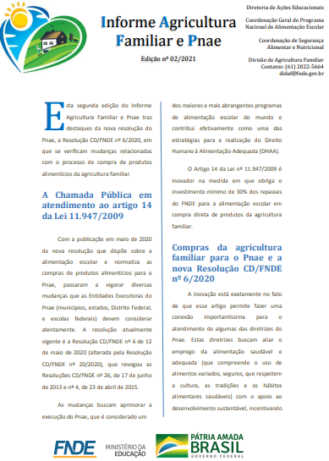
Material de Apoio - Site FNDE - https://www.gov.br/fnde/pt-br/
Site do FNDE > Acesso à Informação > Ações e Programas > Programas > PNAE > Informe Agricultura Familiar e PNAE
Redes Sociais do FNDE
Instagram - fnde.oficial
https://www.instagram.com/fnde.oficial/
Facebook - FNDE - Fundo Nacional de Desenvolvimento da Educação @fnde.educacao https://www.facebook.com/fnde.educacao/

Slide 38

É uma séria de 6 Oficinas – on line - julho à dezembro de 2021;
OFICINA 1 - Agricultura Familiar e a importância da produção local – realizada em 27/07/2021 - Link acesso: https://www.youtube.com/watch?v=a9cT3KsvJtI
OFICINA 2 – 10 passos para a compra da Agricultura Familiar no PNAE: 1. Orçamento - 2. Articulação com os atores sociais - 3. Elaboração de cardápio e pauta de compras – realizada em 31/08/2021 - Link de acesso: https://www.youtube.com/watch?v=a9cT3KsvJtI
OFICINA 3 – 10 passos para a compra da Agricultura Familiar no PNAE: 4º Definição dos Preços de Aquisição – 5º Elaboração do Edital de Chamada Pública.30/09/2021 – realizada em 30/09/2021 - link https://youtu.be/n1aUoUNDGTY
OFICINA 4 – 28/10/2021
OFICINA 5 – 25/11/2021
OFICINA 6 – 16/12/2021.

Slide 39
OFICINA 5 – 10 Passos para a Compra da Agricultura Familiar no PNAE: 8º Amostra para Controle de Qualidade - Normas Vigilância Sanitária - dia 25/11/2021, das 14h às 16h. Link https://www.sympla.com.br/5-oficina-tematica-da-agricultura-familiar-e-pnae-2021__1405362
OFICINA 5 – 10 Passos para a Compra da Agricultura Familiar no PNAE: 8º Amostra para Controle de Qualidade - Normas Vigilância Sanitária - dia 25/11/2021, das 14h às 16h.
Horário | Tempo | Descrição | Responsável
14h – 14h05 | 05’ | Abertura e informações da oficina | ASSEC
14h05 – 14h15 | 10’ | Apresentar, resumidamente, os 10 passos para a compra da agricultura familiar para o PNAE. | DIDAF/FNDE
14h15 – 14h40 | 25’ | 2. Amostra para Controle de Qualidade | Nutricionista do PNAE
14h40 – 15h10 | 30’ | 3. Explanação sobre a RDC nº 49/2013 | Anvisa
15h10 – 15h40 | 30’ | 4. Comercialização de suco e polpa de frutas. 5. Comercialização farinha de mandioca | MAPA
15h40 – 16h | 20’ | Perguntas/respostas | Palestrantes/participantes
16h |  | Enceramento | ASSEC/FNDE

Slide 40
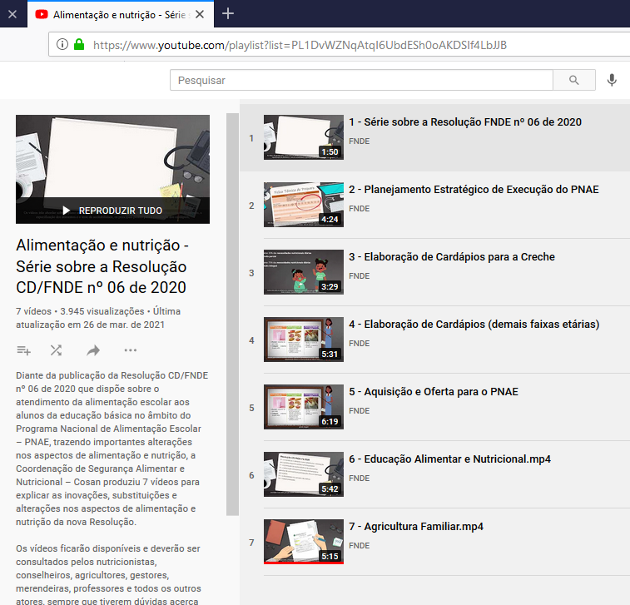
Material de Apoio - Site FNDE - https://www.gov.br/fnde/pt-br/
Site do FNDE > Centrais de Conteúdo > Vídeos > Playlists > Série A Resolução FNDE nº 06 de 2020
Link acesso: https://www.youtube.com/playlist?list=PL1DvWZNqAtqI6UbdESh0oAKDSIf4LbJJB
YOUTUBE FNDE - https://www.youtube.com/user/FNDEMEC

Slide 41

AQUISIÇÃO DE ALIMENTOS DA AGRICULTURA FAMILIAR
Os Centros Colaboradores em Alimentação e Nutrição do Escolar (CECANE), distribuídos em todas as regiões brasileiras, são unidades de referência e suporte técnico-científico para a boa execução do Programa Nacional de Alimentação e Nutrição do Escolar (PNAE). Através de uma parceira entre o Fundo Nacional de Desenvolvimento da Educação (FNDE/MEC) e dos Institutos Federais de ensino superior, os centros apoiam a consolidação da gestão operacional e desenvolvimento do programa que abrange mais de 40 milhões de alunos de escolas públicas.
Site: https://www.rebrae.com.br/index.php/centros-colaboradores

Slide 42
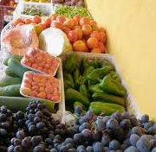
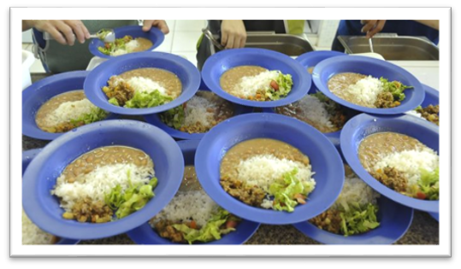
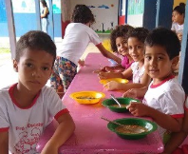
AQUISIÇÃO DE ALIMENTOS DA AGRICULTURA FAMILIAR
Grata pela atenção de todos !
Fundo Nacional de Desenvolvimento da Educação – FNDE
Diretoria de Ações Educacionais - DIRAE
Coordenação-Geral do Programa Nacional de Alimentação Escolar – CGPAE
Coordenação de Segurança Alimentar e Nutricional – COSAN
Divisão de Desenvolvimento da Agricultura Familiar - DIDAF
didaf@fnde.gov.br
(61) 2022-5664/5595/5663

